Slide 1
邏輯思考訓練題
就是要你好好想！
劉崇汎
109年12月30日星期三

Slide 2
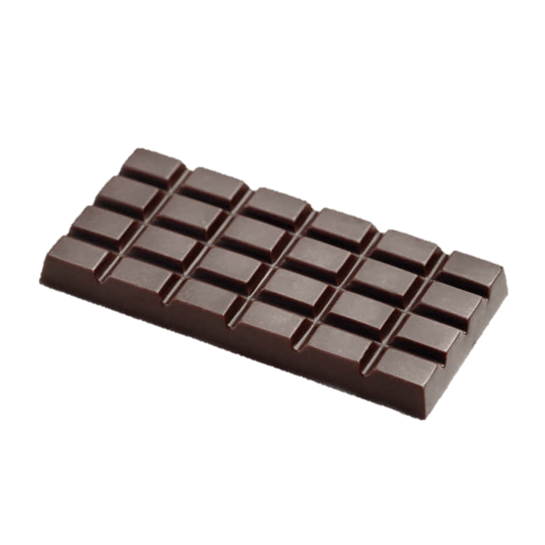
切巧克力
有一塊MxN的巧克力一塊如右，要把他切成最小單位1x1，至少需要切幾刀？已分開的兩塊不可並排切。
輸入：M與N
輸出：?刀
思考：
先從M芳香切開成為 1xN的共M條➔M-1刀
再把每一條1xN切開➔N-1刀
一共1xN有M條➔(N-1)xM
所以總共 (M-1) + (N-1)xM =M-1+MxN-M =MxN - 1

Slide 3
促銷大贈送
某烘焙坊推出只要買三塊蛋糕跟兩個蛋塔(可累計)，加送一塊巧克力活動。請幫忙計算該給多少蛋糕、蛋塔及巧克力。
輸入：蛋糕 蛋塔 巧克力
輸出：蛋糕’ 蛋塔’ 巧克力’
思考：
計算買了3塊蛋糕的幾倍
計算買了2個蛋塔的幾倍
得知較小者為滿足的套數，就知道該送幾塊巧克力
巧克力數量再加上去！

Slide 4
至少比幾場？
N位選手參加桌球單打競賽，採單淘汰制，至少需要比幾場才能決定出冠軍？
輸入：N
輸出：比賽場數
思考：
從N=2開始思考幾場?
N=3幾場？N=4幾場?
歸納法

Slide 5
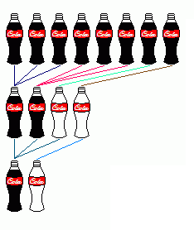
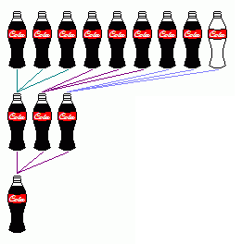
可樂盡量喝
某商點推出三個可樂瓶可以換一瓶新可樂的活動。例如；買了8罐可樂，你最終可以喝到11瓶。但是，如果你先跟朋友借一個空瓶，你卻有機會喝到12瓶，最終還可以還朋友一個空瓶。
輸入：買N瓶
輸出：喝到？瓶
思考：
從N=1開始思考喝到幾瓶?
N=2幾瓶？N=3幾瓶?
歸納法
8
8
2
3
1
1
11
12

Slide 6
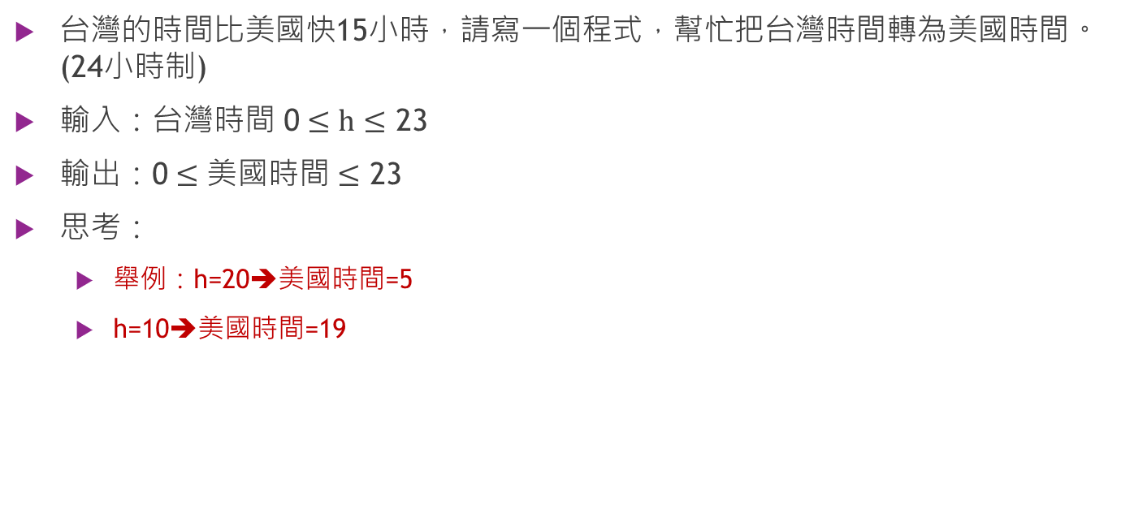
你的美國時間
台灣的時間比美國快15小時，請寫一個程式，幫忙把台灣時間轉為美國時間。(24小時制)
輸入：台灣時間 0 $≤h≤$ 23
輸出：0 $≤\text{美國時間}≤$ 23
思考：
舉例：h=20➔美國時間=5
h=10➔美國時間=19
台灣 | 美國
23 | 8
22 | 7
21 | 6
20 | 5
19 | 4
18 | 3
17 | 2
16 | 1
15 | 0
14 | 23
13 | 22
12 | 21
台灣 | 美國
11 | 20
10 | 19
9 | 18
8 | 17
7 | 16
6 | 15
5 | 14
4 | 13
3 | 12
2 | 11
1 | 10
0 | 9

Slide 7

橫衝直撞的皇后
西洋棋中的皇后。她可以循垂直、水平、或對角線的方向隨她走幾格，如下圖 (黑點表示皇后可以一步走到的格子)：
給你兩個座標(起點終點)，請幫忙計算皇后可以幾步走到？
輸入：兩個座標x1,y1, x2,y2(1~8)
輸出：?步
思考：
情況一：在黑點上➔1步
情況二：在黑點外➔2步
情況三：同一點➔0步
 | 1 | 2 | 3 | 4 | 5 | 6 | 7 | 8
1 | ● |  |  |  |  |  | ●
2 |  | ● |  |  |  | ●
3 |  |  | ● |  | ●
4 | ● | ● | ● |  | ● | ● | ● | ●
5 |  |  | ● |  | ●
6 |  | ● |  |  |  | ●
7 | ● |  |  |  |  |  | ●
8 |  |  |  |  |  |  |  | ●

Slide 8
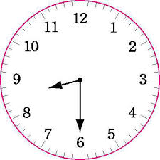
時針分針差幾度？
給你幾點幾分如9:10，請算出時針分針的夾角是幾度？(小於等於180度，非負)
輸入：h:m
輸出：n度
思考：
時針每分鐘走幾度？
分針每分鐘走幾度？
相差幾度？超過180度怎麼辦？

